Slide 1
兒童新樂園遊記
作者:沈祈鑫

Slide 2
行程:
9:00:入園
飛天神奇號
海洋總動員
摩天輪
銀河號
宇宙迴旋
星空小飛碟
11:00:吃飯
摩天輪
銀河號
小飛龍
轉轉咖啡杯
轉轉咖啡杯
轉轉咖啡杯
轉轉咖啡杯
轉轉咖啡杯
轉轉咖啡杯
轉轉咖啡杯
小飛龍
17:00回家

Slide 3
票價
票種 | 門票【適用紙本五倍券及數位五倍券】 |  |  | 園區自營遊樂設施 （每項每次） | 委外小型遊樂設施 （每項每次） | 小小水樂園 (夏季開放) （每次）
 | 全票 | 優待票 (5折) | 團體票 (7折)
票價 (元，含稅) | 30 | 15 | 30人 以上 | 30 (7項) | 50-80 | 50
 |  |  |  | 20 (8項)

Slide 4
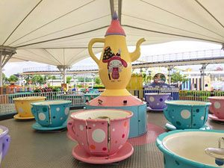
轉轉咖啡杯
咖啡杯會以公轉及自轉360度旋轉，全新的彩繪外表更炫麗耀眼

Slide 5
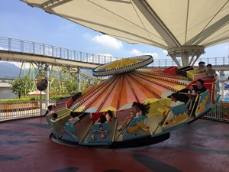
小飛龍
舊有龍鳳船的改良版，以四條可愛飛龍相互追逐為主題之傾斜轉盤可360度旋轉，更好玩更刺激。

Slide 6

兒童新樂園簡介

Slide 7
資料來源
兒童新樂園https://www.tcap.taipei/cp.aspx?n=57F1A46B66881160

